Slide 1
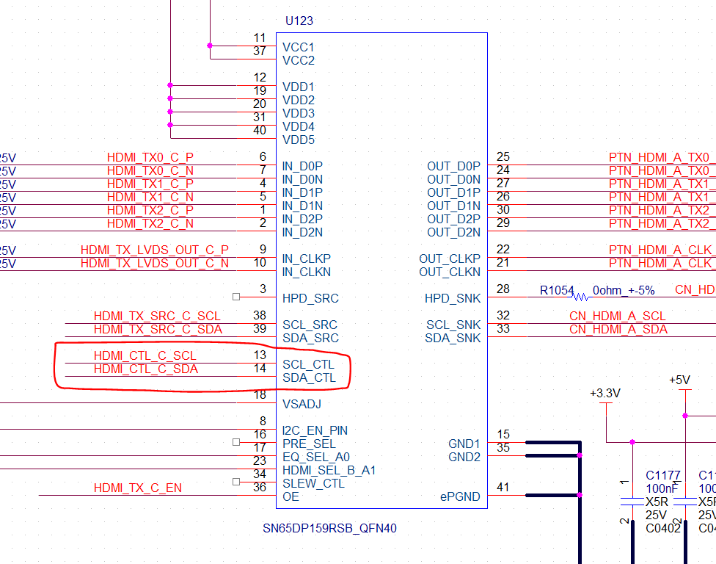
RX基带板上4片HDMI2.0芯片SN75DP159的控制IIC没有响应，导致芯片内部功能无法配置：

Slide 2
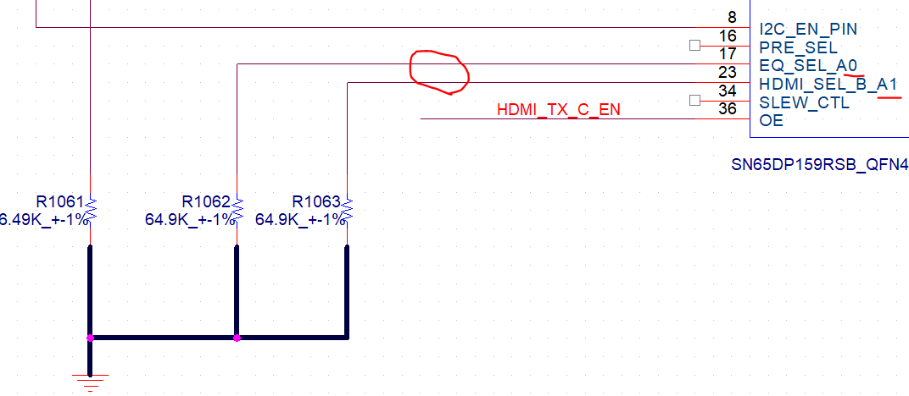
DP159的IIC地址A1/A0=2b00，所以地址就是7b1011110。测试遍历了其它三个地址，都没有响应：

Slide 3
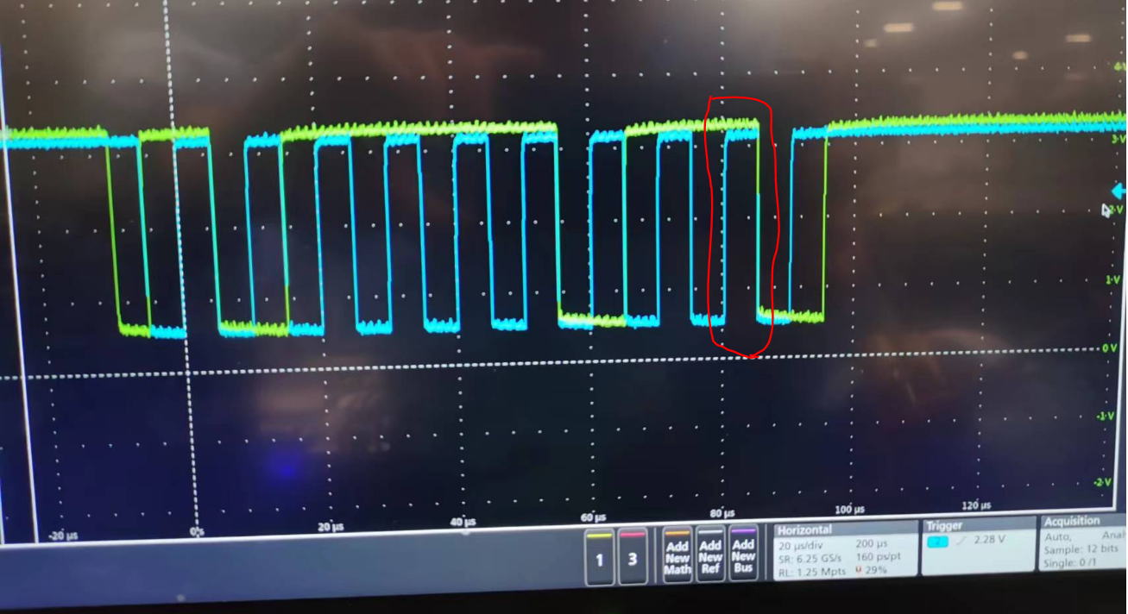
地址0b1011110+1b1(读命令位)后的ACK位是高，说明DP159没有响应 SCL时钟频率是100KHz：

Slide 4
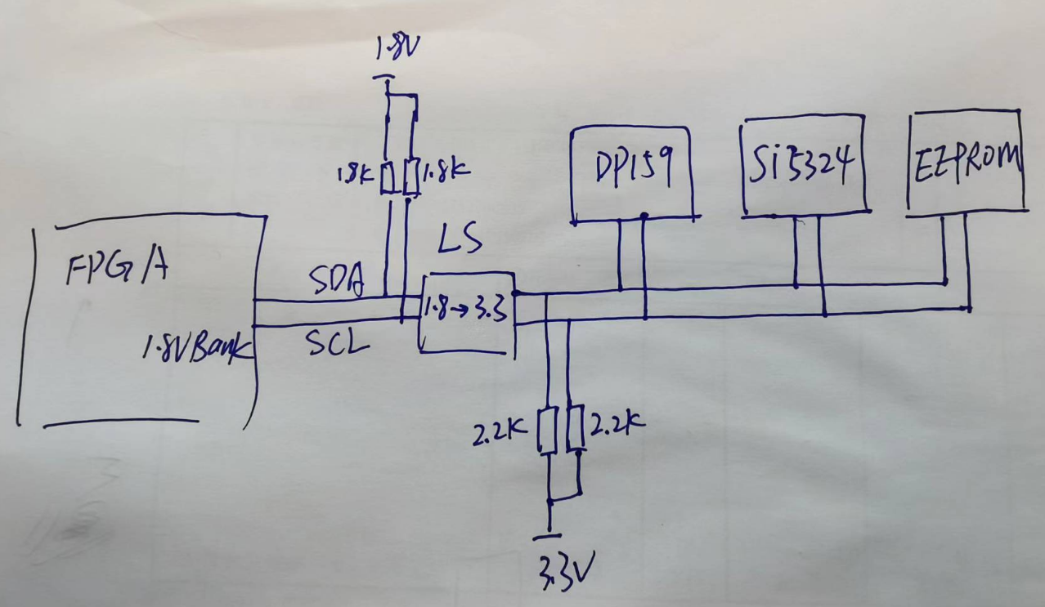
控制IIC的拓扑，其中LS是TCA9517ADGKR。Si5324可以正常访问；链路中先后去掉EEPROM和Si5324,DP159还是无法访问，DP159没有产生ack信号给master ：

Slide 5
DP159 OE信号会影响控制输入：

Slide 6
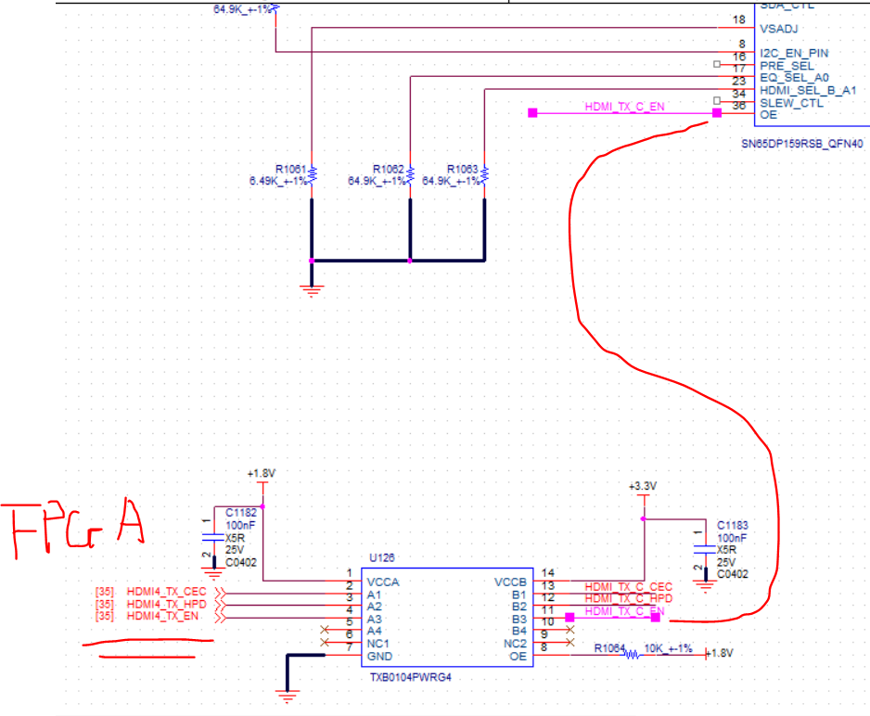
FPGA发送OE经过TXB0104PWRG4转换电平后给DP159：

Slide 7
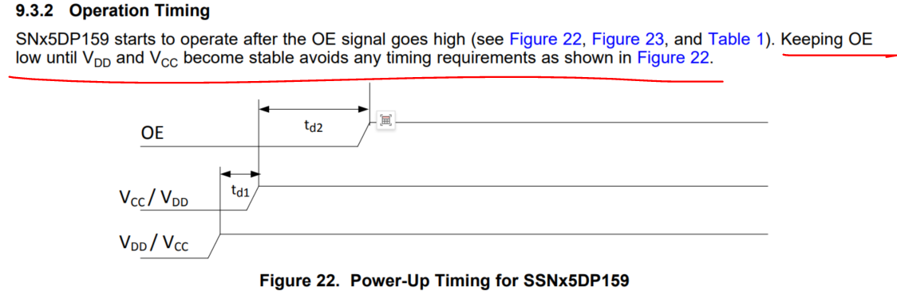
OE的时序要求：

Slide 8
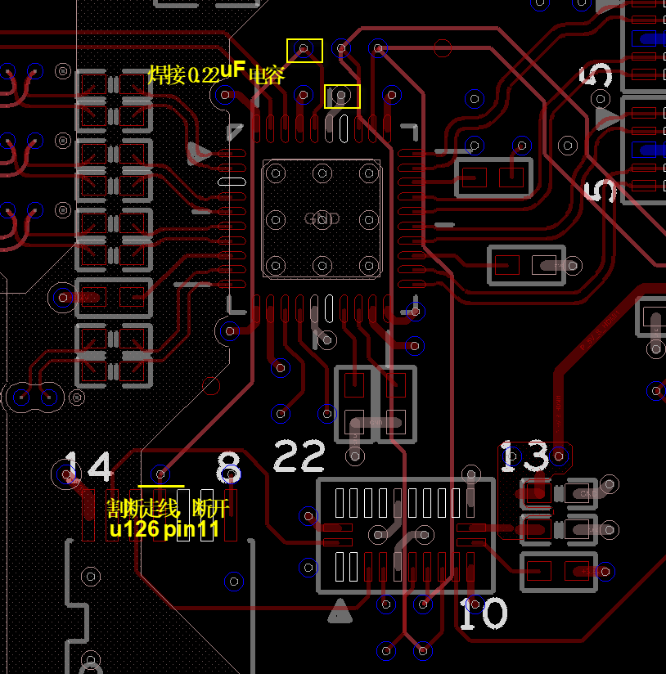
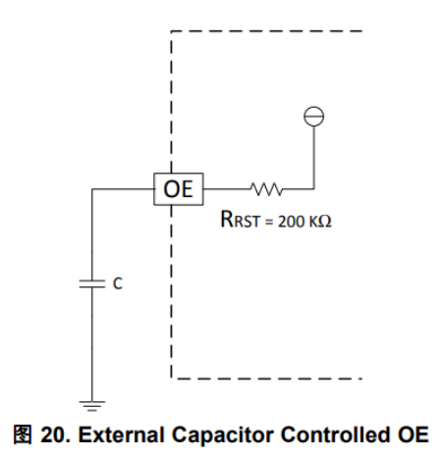
如图所示割断OE走线且增加0.22uF电容，和手册里图20要求一致：

Slide 9
测试OE和3.3V/1.1V的上电关系，满足手册要求。但是DP159的IIC_CTL还是没有给出ack

